Slide 1

کتابخانه دیجیتال و کشورهای در حال توسعه: فرصت‌ها و چالش‌ها
حمیدرضا مختاری اسکی
دانشجوی دکتری علم اطلاعات و دانش‌شناسی
mokhtari@students.irandoc.ac.ir

Slide 2
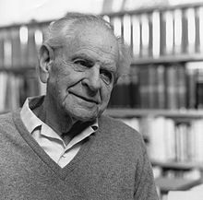
به گمان من سخنرانی فقط یک دلیل میتواند داشته باشد: مبارزه‌طلبی؛
و این مبارزه‌طلبی یگانه وجه امتیاز سخنرانی بر مطلب چاپی است.
پوپر، کارل، جستجوی همچنان باقی:زندگی‌نامه فکری و خودنوشت.

Slide 3

طرح موضوع: کشاکش پارادایم‌ها

Slide 4
کتابخانه دیجیتال: چیستی
کتابخانه‌ی دیجیتال مي‌تواند از تقویت ، توسعه ‌یا ادغام در انواعی از سازمان‌ها مانند کتابخانه‌ها، موزه‌ها و آرشیوها ایجاد شود. در عین حال مي‌تواند از محل‌های مختلف مثل کلاس، محل کار، خیابان و انواع فضاهای دیگر هم مورد دسترسی قرار گیرد (Tedd and Large 2005).
"کتابخانه‌های دیجیتال نهادهایی‌اند که منابع، از جمله نیروی متخصص را برای مجموعه‌سازی، سازماندهی، دسترس‌پذیری، تفسیر، توزیع، نگهداری و تضمین ماندگاری مجموعه‌های آثار دیجیتال در طی زمان به گونه‌ای تامین مي‌كنند که به صورت اقتصادی و فوری در دسترس جامعه‌یا جوامع مشخص قرار گیرند" (Waters 1998).

Slide 5
چارچوب 5اس

Slide 6
چارچوب 5اس
براساس این مدل، کتابخانه‌های دیجیتال سیستم های پیچیده‌ای هستند که (Fox, Gonçalves, and Shen 2012):
به تامین نیازهای اطلاعاتی کاربران کمک مي‌كنند (جوامع)؛
خدمات اطلاعاتی را فراهم می‌آورند (سناریوها)؛
اطلاعات را به شیوه‌های مفیدی عرضه مي‌كنند (فضاها)؛
اطلاعات را به روشهای مفیدی سازماندهی مي‌كنند (ساختارها)؛
اطلاعات را به کاربران منتقل مي‌كنند (جریان ها).

Slide 7
شیء دیجیتال : "از نظر رسمی، شیء دیجیتال نوعی از داده است که دارای دو عنصر داده و فراداده‌ی کلیدی باشد" (Kahn and Wilensky 2006).
فراداده : داده‌هایی که به توصیف داده‌های دیگر می‌پردازند و به عبارت دیگر داده‌هایی درباره داده‌هاست. در تصویر یک دستگیره نماینده فراداده محسوب مي‌شود.

Slide 8
مجموعه‌ها : این مفهوم دربردارنده‌ي دو مفهوم دیگر اشیاء دیجیتال و متخصصین مجموعه‌سازی است. بی تردید وجود فقط یک شیء دیجیتال در کتابخانه خیلی معنی دار نیست، بنابراین، مجموعه‌ها از تعدادی شیءهای دیجیتال تشکیل میشوند
فهرست‌ها : فهرست‌ها دارای رکوردهای فراداده‌ها هستند که خود به‌یک شیء دیجیتال متصل مي‌شود. در اینجا هم، مفهوم متخصص سازماندهی اطلاعات در فهرست‌ها نهان است.

Slide 9
مخزن : دارای معانی زیاد و بسیار متفاوت است. مقصود از مخزن در اینجا "یک سیستم ذخیره‌سازی دارای دسترسی به شبکه است که در آن اشیاء دیجیتال برای دسترسی یا بازیابی بعدی نگهداری میشوند".
آرشیو : به جهاتی مترادف مخزن است با این تفاوت که در آرشیو تاکید بیشتر بر حفاظت و نگهداری از منابع است حال آنکه در مخزن تمرکز کار بر دسترس‌پذیری است.
خدمات : همچون کتابخانه‌ها که نهادهایی خدمت‌گرا هستند انتظار میرود که کتابخانه‌های دیجیتال خدمات موثری را به صورت مبتنی بر وب ارائه دهند.
یکپارچگی : چند خدمت می‌توانند به صورت یکپارچه درآیند به گونه‌ای که به صورت یک کل واحد عمل کنند.

Slide 10
فرصت‌های کتابخانه دیجیتال از نظر ویتن
Digital libraries are a key technology for developing countries.
Five important area for DL to promote human development:
  Dissemination of humanitarian information
  Disaster relief
  Preservation and propagation of indigenous culture
  Locally produced collections of information
  New opportunities to enter global market place

Slide 11

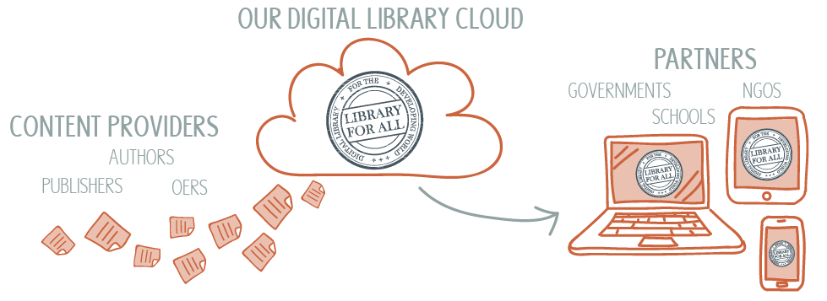

Slide 12

کتابخانه دیجیتال دانش بومی

Slide 13

آموزش گرین‌استون

Slide 14
فرصت‌ها برای ایران
کشور ایران آوردگاه اقلیم‌های متنوع و گوناگونی است
از سیزده اقلیم شناخته شده‌ی جهان، یازده اقلیم در ایران قرار دارد.
به لحاظ تنوع گونه‌های گیاهی، 8000 گونه گیاهی در ایران می‌روید که دست کم دو برابر گونه‌های موجود اروپا و از آن میان 2300 گونه گیاهان دارویی و معطری‌اند که 1728 گونه‌ی آن منحصرا بومی اقلیم های ایران هستند.
گنجینه‌ی عظیمی از دانش بومی
نسل جوان متخصصان علم اطلاعات و رایانه
قوانین و مقررات جدید شرکت های دانش بنیان

Slide 15
چالش‌های پیش روی ما
بروکراسی سنگین دولتی
عدم دسترسی به منابع مالی و علمی به سبب تحریم‌ها
عدم دسترسی به بازارهای جهانی برای درآمدزایی

Slide 16


